Slide 1





Projet: méthodes d’approximation alternatives et méthodes d’enrichissement
[ Jeudi 18 février2010 ]
L. Laurent et J.Berthe
OPT3B

Slide 2
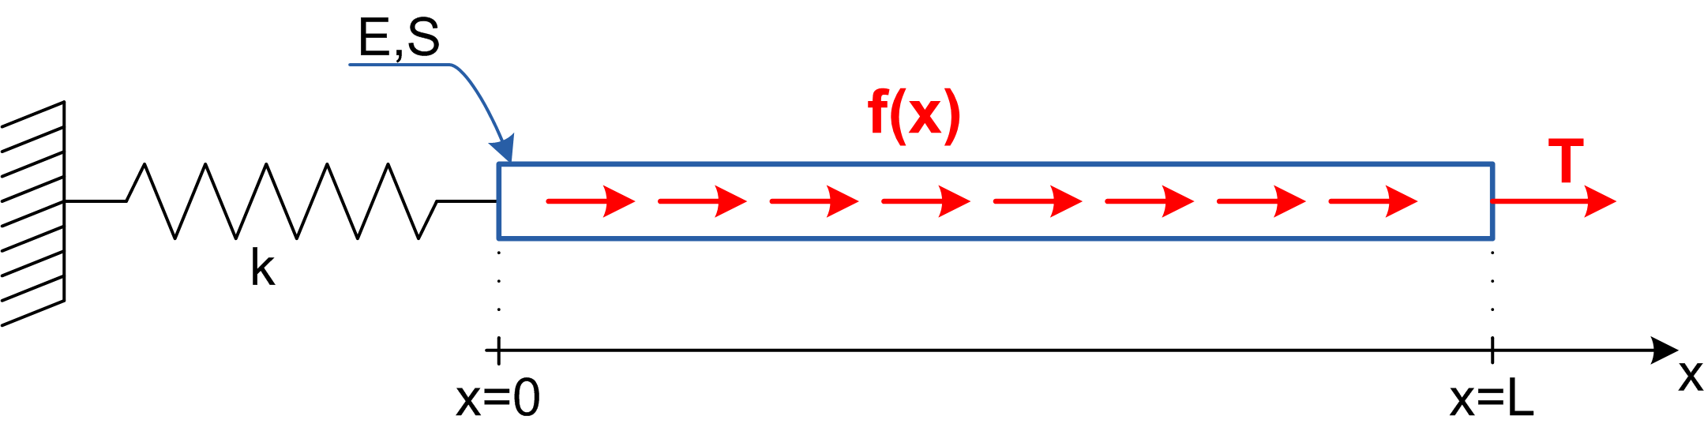

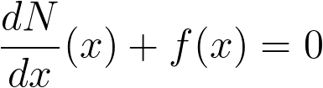


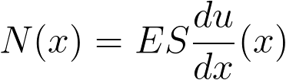

Problème
Poutre 1D en traction-compression
Equilibre
CL
RdC

Slide 3
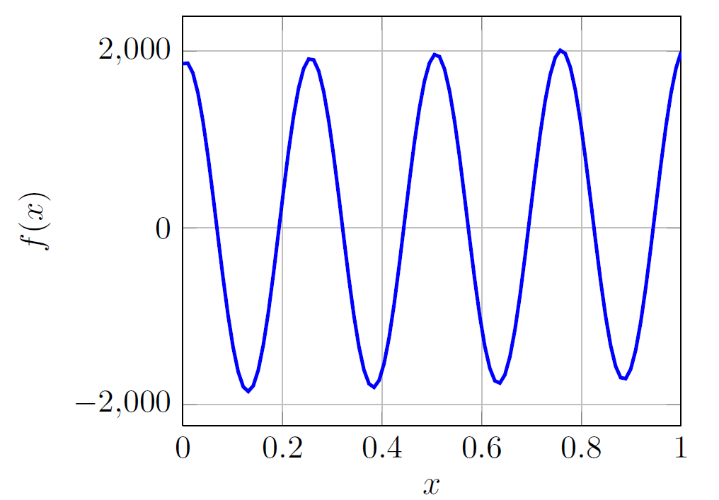
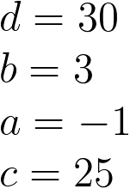
Résolution analytique
Fonction f(x)

Slide 4
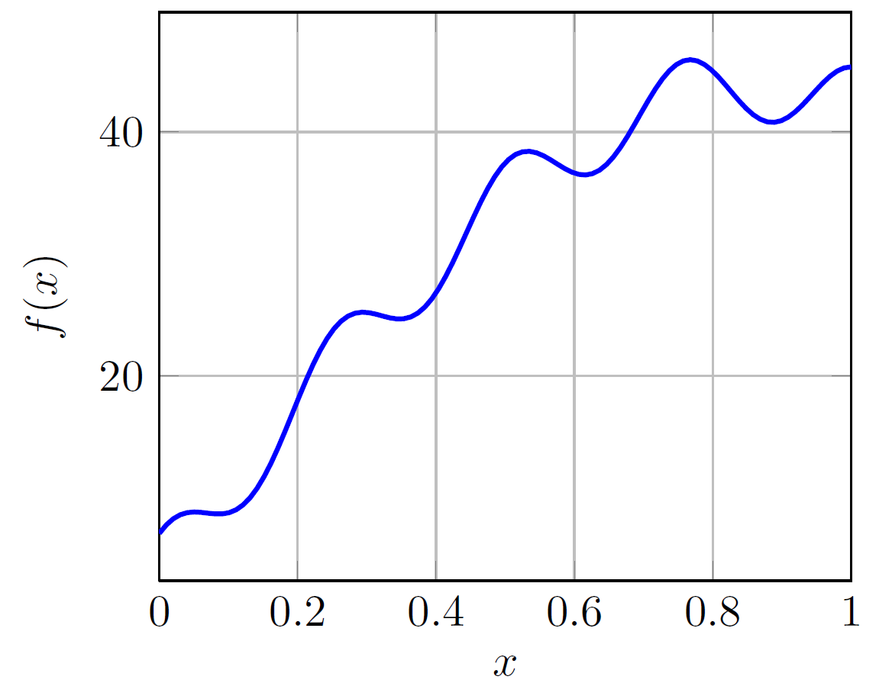
Résolution analytique
Solution analytique

Slide 5
Sommaire
Approche MLS / EF
Enrichissement / Partition de l’unité

Slide 6
Sommaire
Approche MLS / EF
Enrichissement / Partition de l’unité

Slide 7
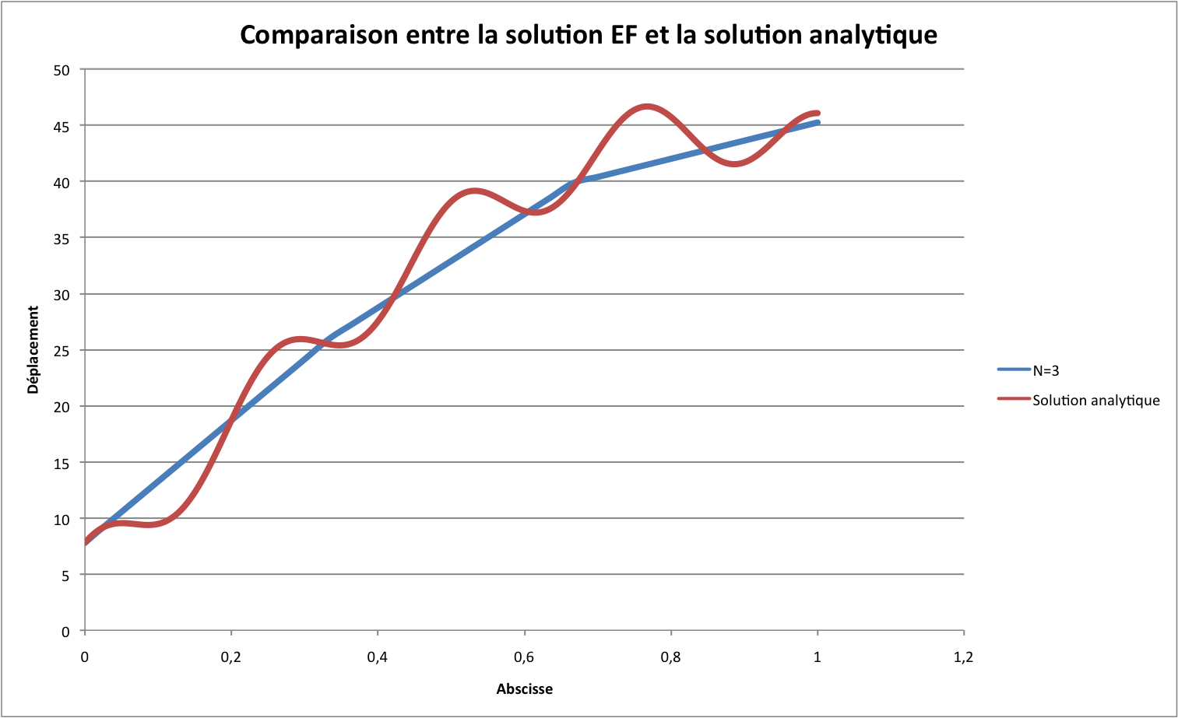
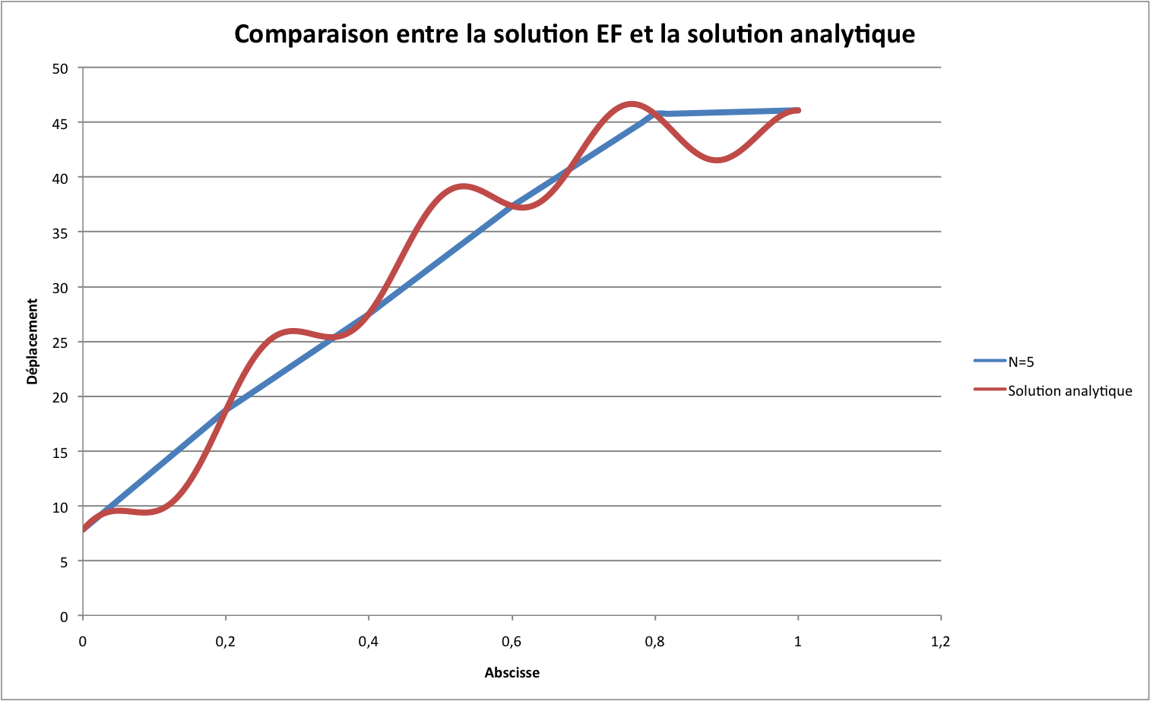
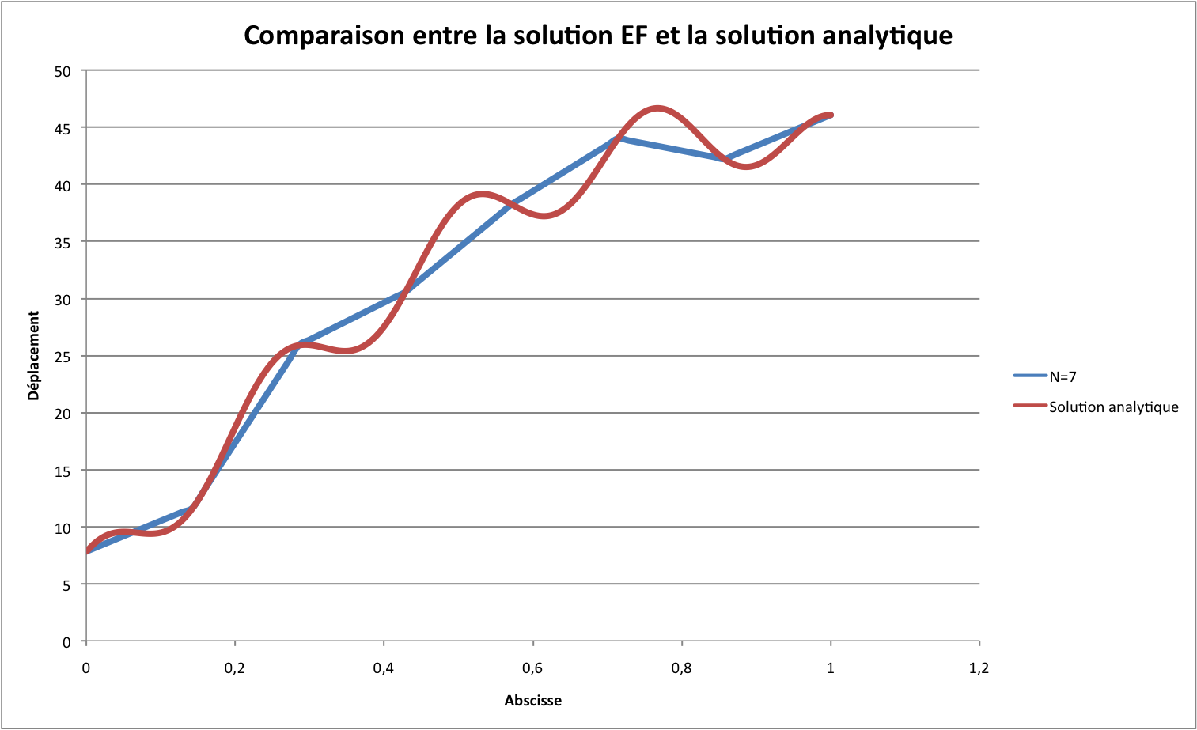
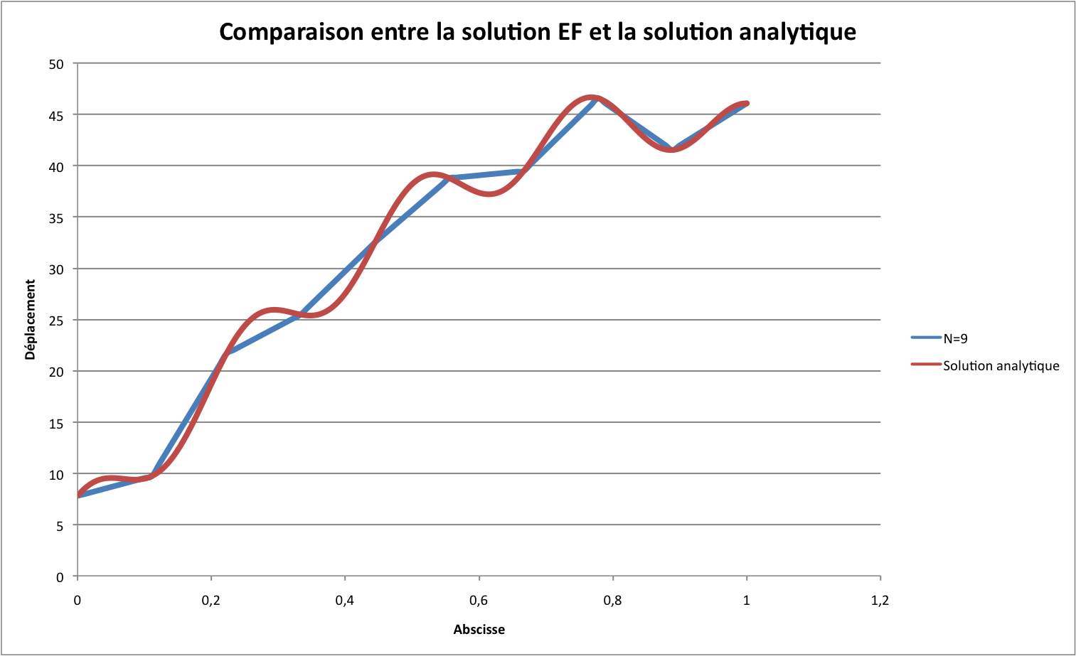

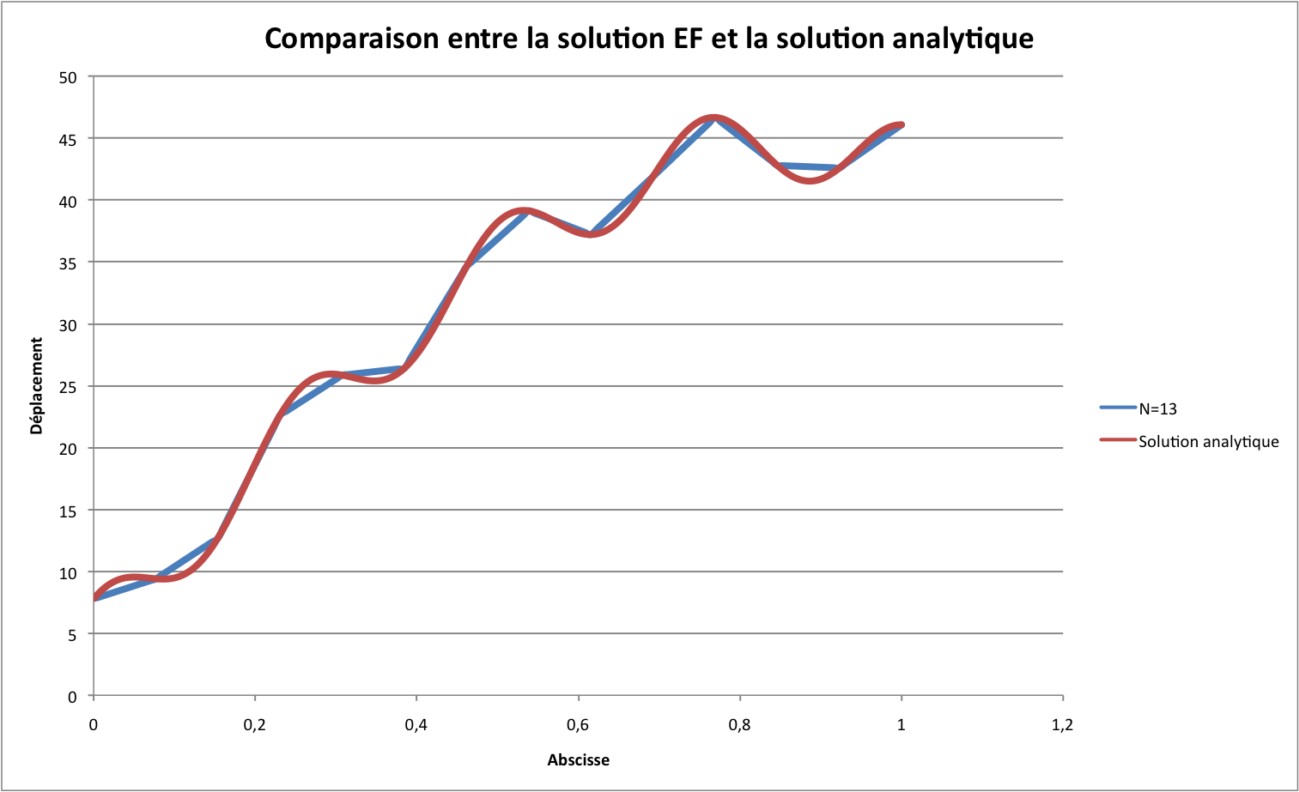
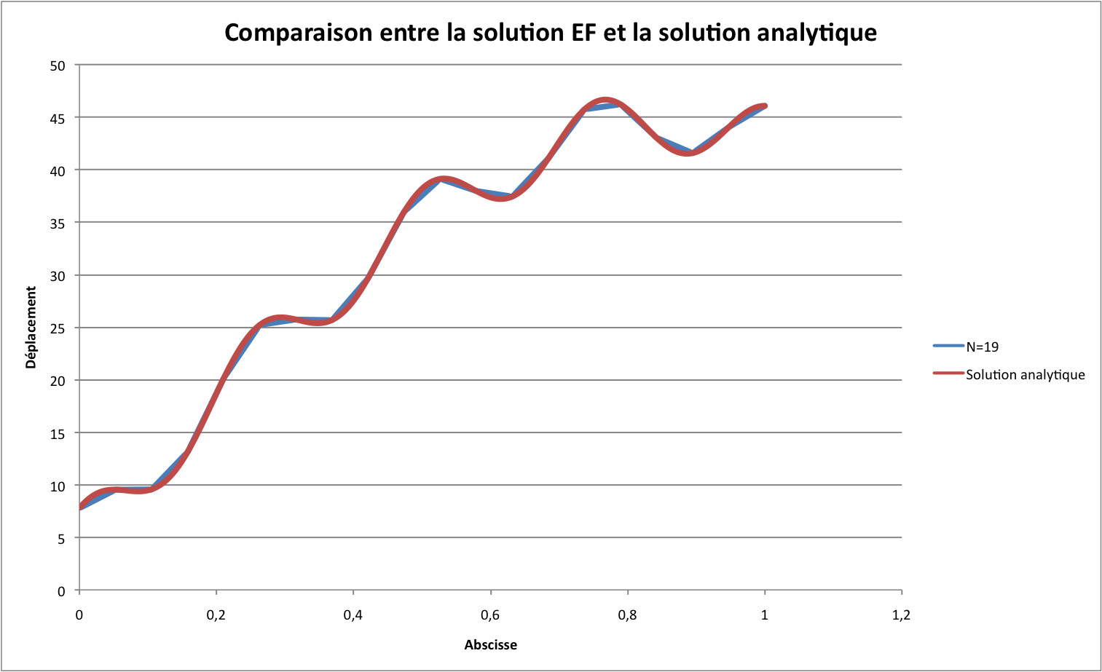
Résolution EF

Slide 8
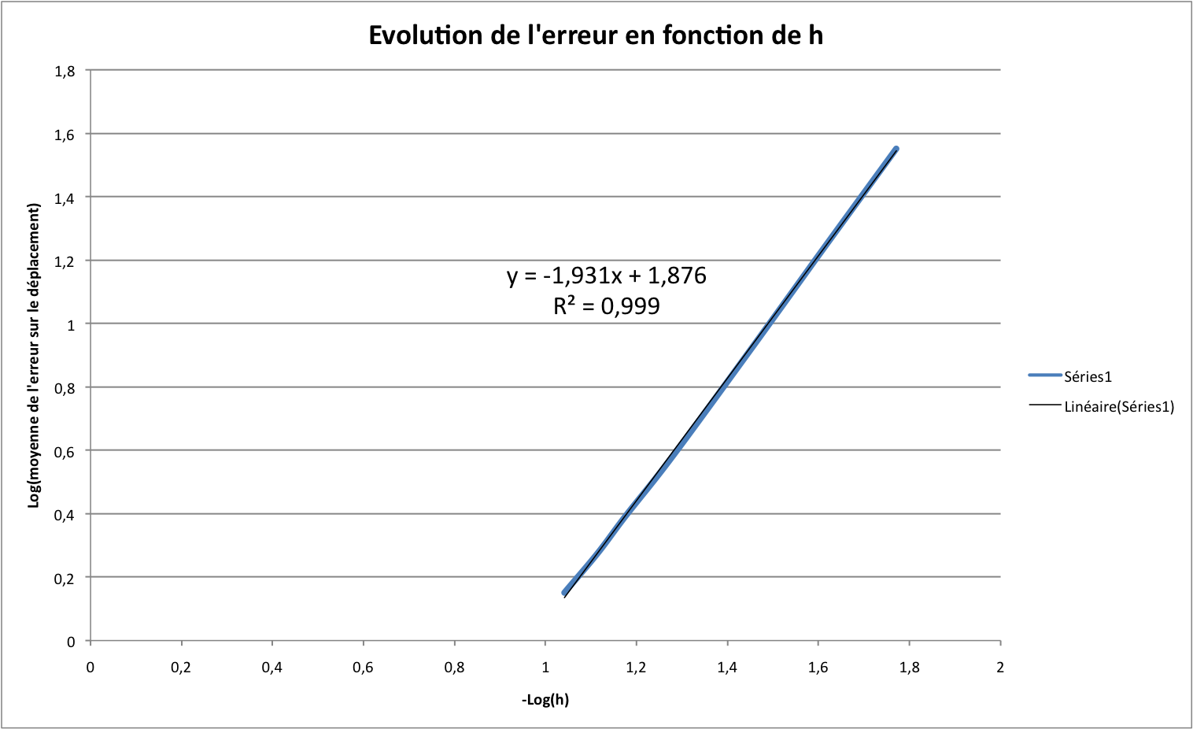
Résolution EF
Conclusion
La méthode des éléments finis converge bien vers la solution, mais il faut beaucoup d’éléments pour pouvoir capter les oscillations de la solution

Slide 9

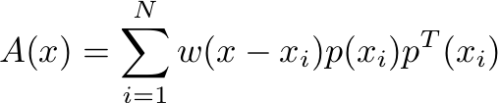
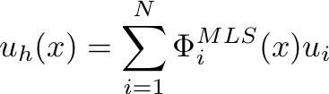
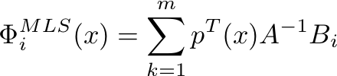
Résolution MLS
L’approximation MLS:
Avec:

Slide 10
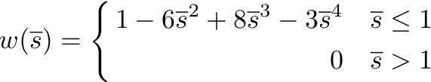

Résolution MLS
Les fonctions de forme MLS:
Ces fonctions de forme vont dépendre d’une fonction poids comme on a pu le voir précedemment
La fonction poids spline quadratique

Slide 11
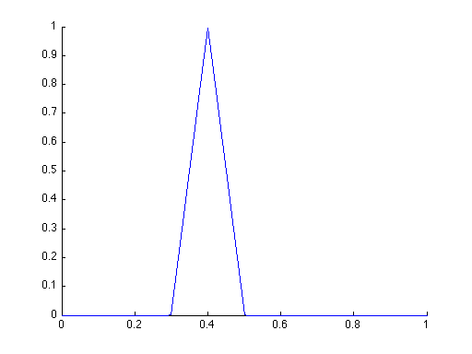
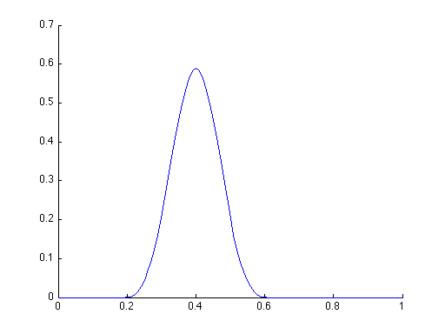
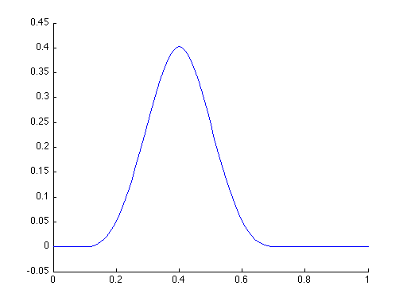
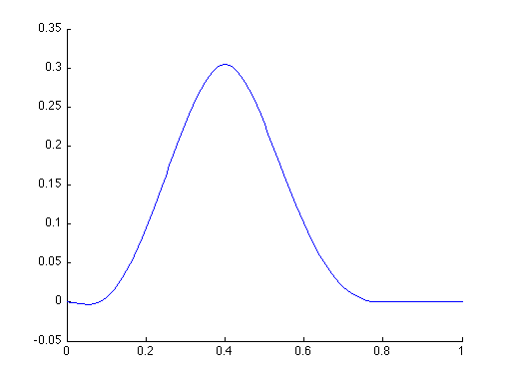

Résolution MLS
Les fonctions de forme MLS:

Slide 12

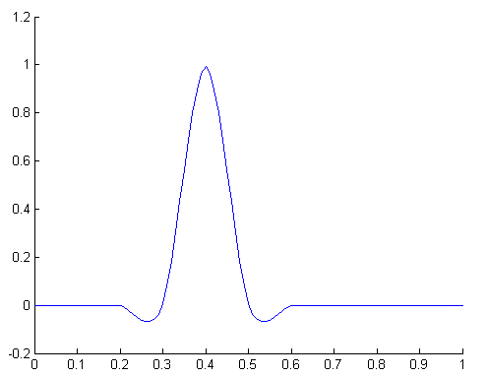
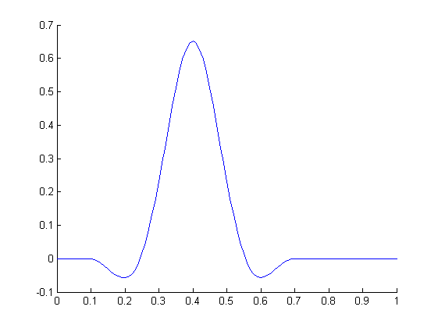
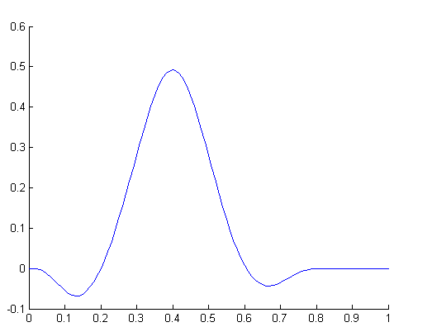
Résolution MLS
Les fonctions de forme MLS:
Ne peut être obtenue

Slide 13
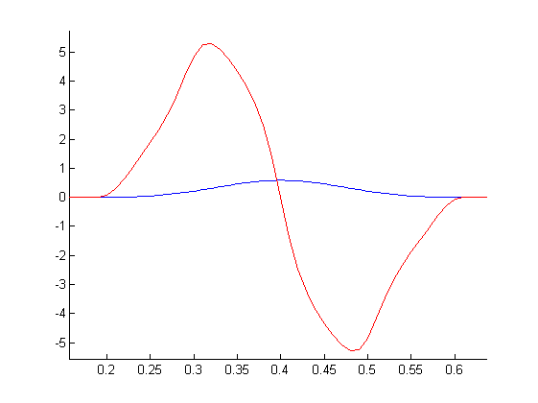
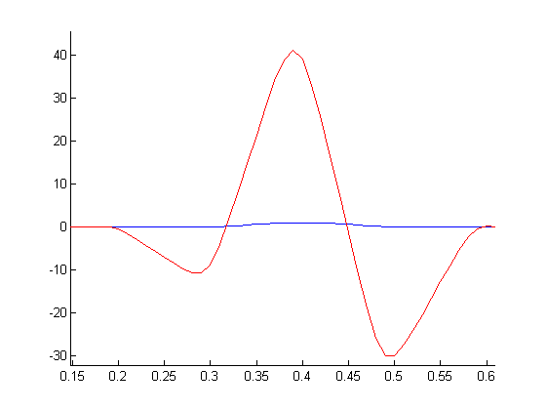
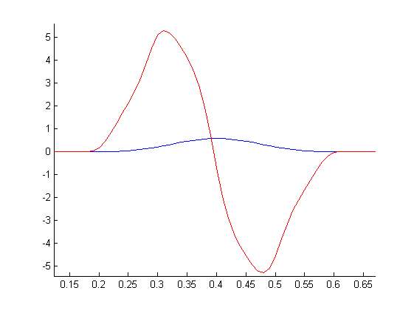
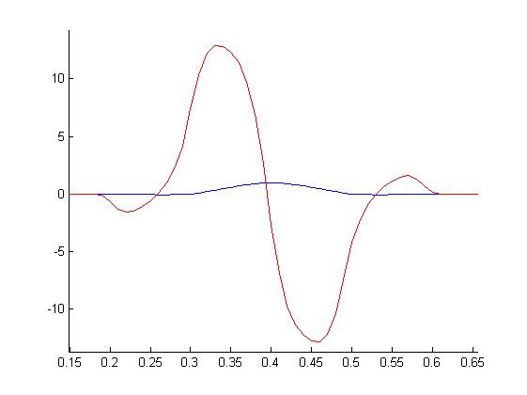

Un petit problème de dérivée
Dérivée exacte
Dérivation numérique

Slide 14
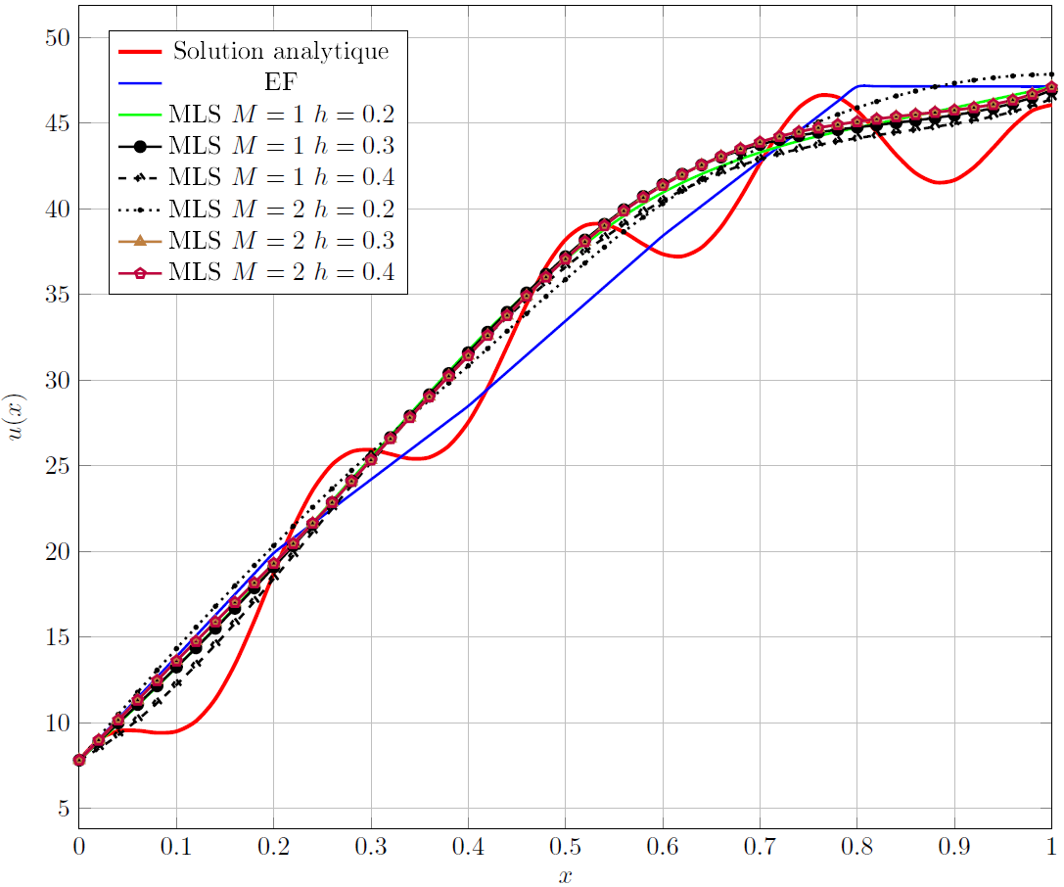
Quelques résultats
Déplacement (5 particules)

Slide 15
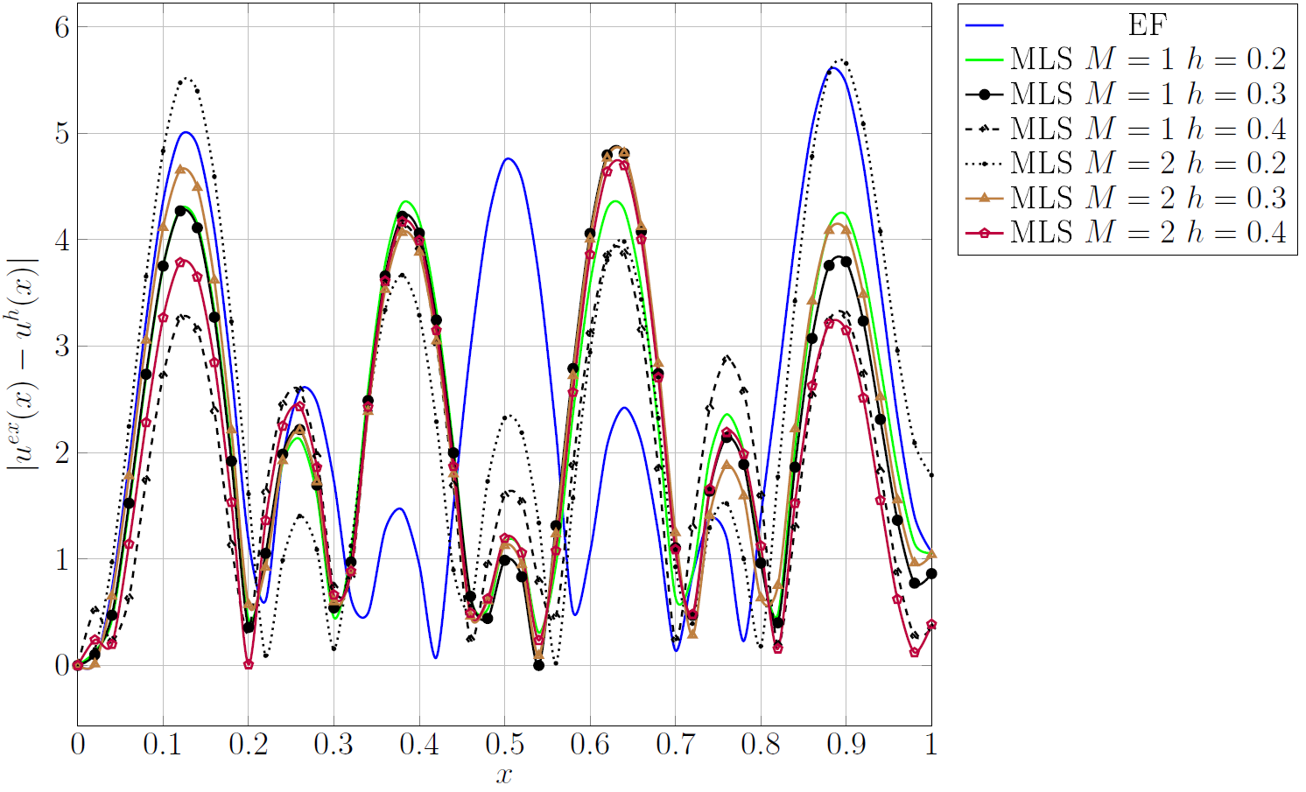
Quelques résultats
Ecart à la solution réelle

Slide 16
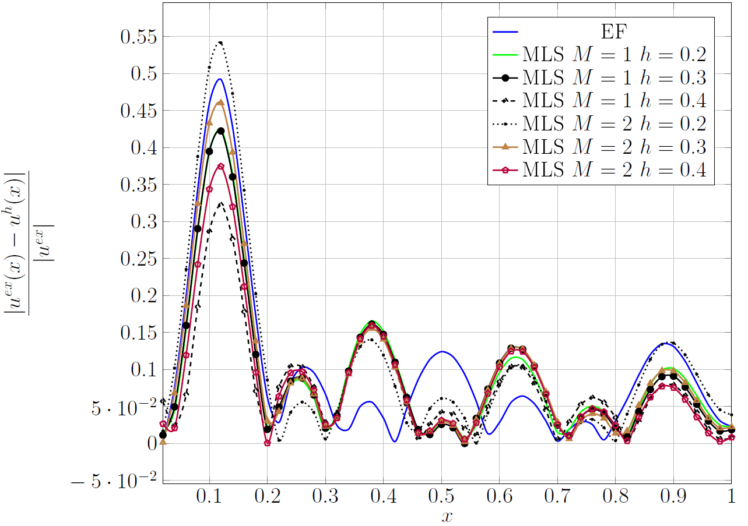
Quelques résultats
Ecart relatif

Slide 17
Sommaire
Approche MLS / EF
Enrichissement / Partition de l’unité

Slide 18
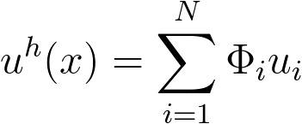
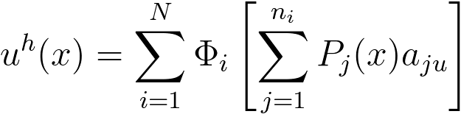
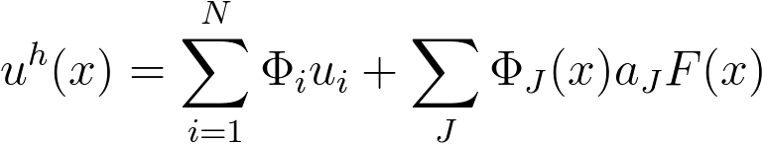
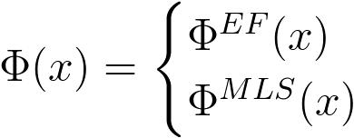
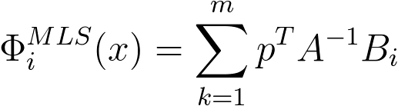
Deux approches
Partition de l’unité
Approche classique:
Nouvelle approche:
Enrichissement des fonctions de formes MLS

Slide 19
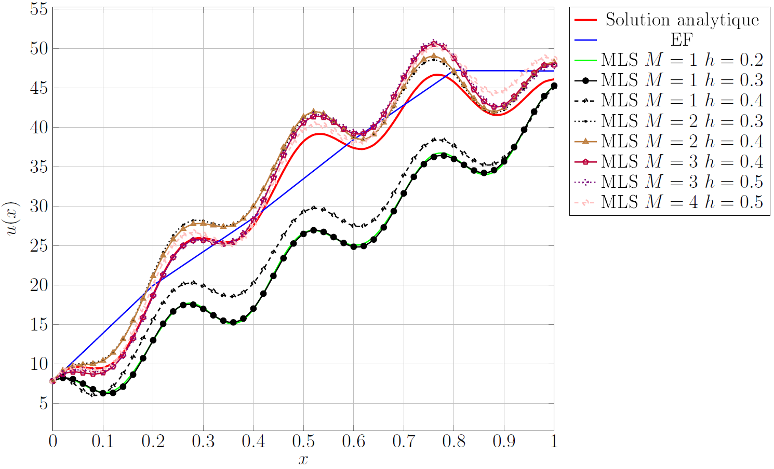
Résultats MLS enrichis

Slide 20
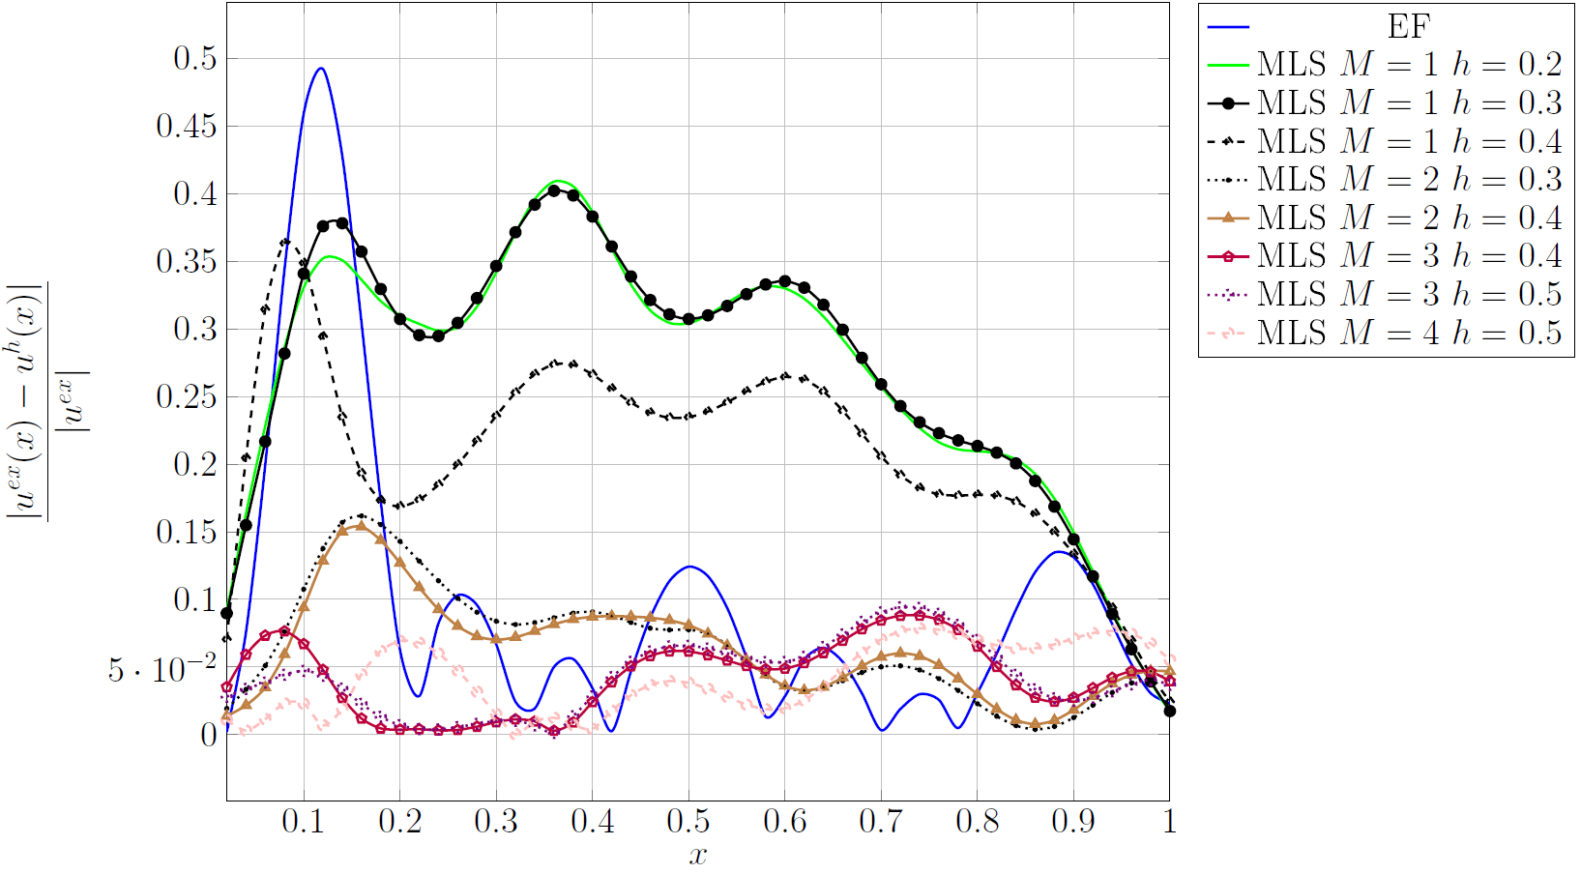
Résultats MLS enrichis

Slide 21
Des questions?

